Slide 1
6. 함수

Slide 2
차 례
함수의 역할
사용자 정의함수
헤더 파일 작성에서 전처리기 사용
함수의 매개변수 전달
함수와 const 활용
함수 오버로딩
구조체를 함수의 인수로 사용

Slide 3
함수
함수
약속된 기능을 수행
표준 함수 또는 표준 라이브러리
컴파일러가 자주 사용하는 기능에 대해 이미 정의한 함수로써 함수가 선언된 헤더파일을 포함하고 프로그램에서 호출해서 사용
사용자 정의함수
사용자가 필요에 의해 정의해서 사용하는 함수
함수 선언, 정의, 호출을 모두 사용자가 직접 구현해야 함

Slide 4
함수의 사용 예
strcpy_s( ) 함수의 사용 예
#include <iostream> //strcpy_s() 함수 선언
using namespace std;
int main() //프로그램 시작과 끝을 담당
{
char Name[50];
int FunResult;
FunResult=strcpy_s(Name, 50, "채치수"); //함수 호출
cout << FunResult << endl;
cout << Name << endl;
return 0;
}
strcpy_s() 함수 사용규칙에 맞게 사용해야 함
50의 크기를 갖는 Name에 “채치수”를 복사

Slide 5
함수 역할과 사용 1
함수 종류
표준 함수 : 표준 라이브러리라고도 함. 컴파일러에 의해 이미 정의된 함수, 자주 사용하는 기능 위주로 정의되어 있음 예) 문자열 복사, 제곱근 계산 등
사용자 정의함수 : 사용자가 필요에 의해 정의
main() 함수 : 프로그램 실행의 시작과 끝을 제어함, 실행 파일을 작성할 때 반드시 하나의 main() 함수가 있어야 함

Slide 6
함수 역할과 사용 2
함수 선언 (프로토타입)
컴파일러에게 함수의 사용 형태 정보 제공
표준 함수인 경우 컴파일러에서 제공하는 헤더 파일에 함수가 선언되어 있음
함수 정의
함수의 실제 내용
표준 함수인 경우 이미 정의되어 있음
함수 호출
함수 선언 형태에 맞게 함수를 사용 해야 함

Slide 7
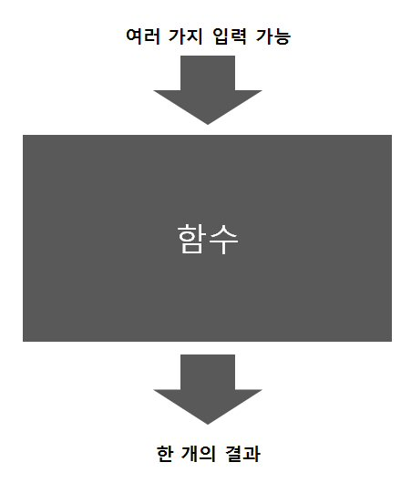
함수 역할과 사용 3
함수 선언의 구성
항목 | 의미 | 함수 선언에서
입력 | 여러 가지 입력 가능 | 매개변수
함수 | 함수를 구분하는 이름 | 함수 이름
결과 | 함수의 주어진 기능을 수행한 후 반환하는 값으로 return 명령으로 실행됨 | 반환 값 (하나의 값만이 반환될 수 있음)
반환자료형 함수이름(매개변수,………………);
errno_t strcpy_s(char *_Dst, rsize_t SizeInBytes, const char *_Src);

Slide 8
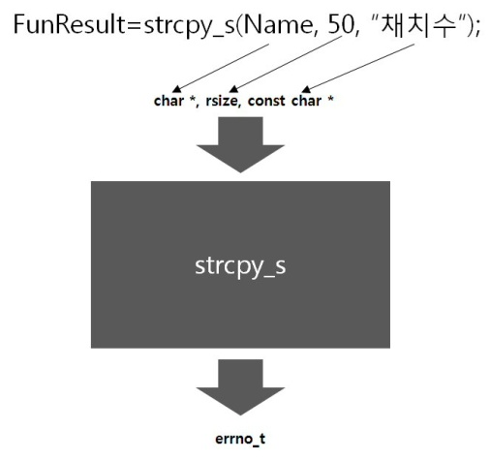
함수 역할과 사용 3
strcpy_s()의 사용 예
errno_t strcpy_s(char *_Dst, rsize_t SizeInBytes, const char *_Src)
FunResult=strcpy_s(Name, 50, "채치수");

Slide 9
사용자 정의함수
사용자가 필요에 의해 작성하고 함수 선언, 정의, 호출을 모두 수행함
사용자 정의함수 작성하기 – 기본순서
함수로 정의할 내용 결정하기 ➔ 함수의 작업 순서 결정
함수의 프로토타입 결정하기 ➔ 함수 리턴형, 함수 이름, 함수의 매개변수 결정
함수 정의하기 ➔ 함수를 프로그램 코드로 작성
정의된 형태로 함수 호출하기 ➔ 함수 실행 확인을 위한 테스트

Slide 10
소스 6-2 (config.h)
사용자 정의 함수 – 함수 프로토타입 정하기!!!
문제 : 여러 과목의 점수를 모두 합한 총점을 구하는 사용자 정의함수를 작성하자
함수 입력 값
여러 과목의 점수 들 ➔ 변수로 입력 하려면 정확히 과목에 따라 매개변수로 전달해야 함 ➔ 배열로 처리하면 과목별 이름을 부여하지 않아도 됨!!! ➔ 정수 배열 또는 배정도형 배열 (정수로 정의해 보자!!)
과목 수 ➔ 배열로 과목 점수를 함수에 입력하는 경우 과목 수를 알아야 배열의 크기를 알 수 있다. ➔ 정수형
2) 함수 결과
함수를 정상적으로 실행한 경우 결과값인 총점 ➔ 정수형
함수를 비정상적으로 실행한 경우 오류를 나타내기 위해 -1을 리턴 ➔ 정수형
3) 함수 이름
TotalCalculation으로 하자.
int TotalCalculation (int score[], int num);

Slide 11
소스 6-3 (ch06_02.cpp)
사용자 정의 함수 – 함수 정의하기!!!
문제 : 여러 과목의 점수를 모두 합한 총점을 구하는 사용자 정의함수를 작성하자
설명 | 프로그램 코드 | 완성된 함수 정의
점수가 0보다 작은 경우 점수가 잘못 입력된 것이므로 -1을 반환하고 함수를 종료함 각 과목 점수를 과목 개수 만큼 하나씩 확인해야 하므로 반복문 사용 ➔ 반복문 제어 변수 필요 | int i; for ( i=0 ; i<num; i++) { if (score[i]<0) return -1; } | int TotalCalculation (int score[], int num) { int i, sum=0; for (i=0; i<num; i++) { if (score[i] <0) return -1; } for (i=0; i<num; i++) sum += score[i]; return sum; }
정상적인 점수가 입력된 경우 총점을 계산함 이때 과목 개수 만큼 반복문으로 총점을 누적하여 계산➔ 총점 변수 필요 | int sum=0; for (i=0; i<num; i++) sum += score[i];
총점을 반환하여 함수를 종료함 | return sum;

Slide 12
소스 6-7 (ch06_02_main.cpp)
사용자 정의 함수 – 함수 호출하기!!!
문제 : 여러 과목의 점수를 모두 합한 총점을 구하는 사용자 정의함수를 작성하자
main() 함수에서 직접 호출해서 테스트 하기!!!
1) 함수호출은 함수의 프로토타입에 맞게 사용하면 된다.
함수 이름 ( 매개변수 형식에 맞게 전달~ )
가) 매개변수가 일반 변수이면 값 이나 값을 저장한 변수 형태
나) 매개변수가 포인터 변수이면 주소(변수의 주소, 배열의 이름 형태)를 전달
2) 반환값을 사용할 경우 함수 반환값 자료형의 변수에 할당
int s[6]={100, 90, 76, 89, 100, 88}, sum=0;
sum=TotalCalculation( s, 6); //반환값을 sum 변수에 할당!!!
if (sum!=-1)
cout << “총점 : “ << sum << endl;

Slide 13
헤더파일 작성에서 전처리기 사용
전처리기 (preprocessor)
컴파일 전에 처리하기
‘#’ 기호로 시작함
#define : 기호상수 정의하기
#ifdef~ ① #else ② #endif : ifdef 이후 지정한 기호상수가 정의되어 있으면 ①을 실행, 아니면 ②를 실행
#define //기호상수 정의
#ifdef ~#else~#endif //지정한 기호상수가 정의되어 있다면~
#ifndef~#else~#endif //지정한 기호상수가 정의되어 있지 않다면~

Slide 14
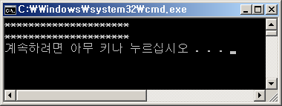
소스 6-7 (ch06_03.cpp)
#include <iostream>
//#define TEST
using namespace std;
int main()
{
cout << "*********************" << endl;
#ifdef TEST
cout << " TESTTESTTESTTEST " << endl;
#else
cout << "*********************" << endl;
#endif
return 0;
}

Slide 15
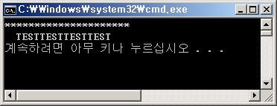
소스 6-7 (ch06_03.cpp)
#include <iostream>
#define TEST
using namespace std;
int main()
{
cout << "*********************" << endl;
#ifdef TEST
cout << " TESTTESTTESTTEST " << endl;
#else
cout << "*********************" << endl;
#endif
return 0;
}

Slide 16
config.h 파일 수정하기
사용자가 정의한 헤더파일의 중복 참조를 막기 위해 전처리기로 표시
#ifndef _CONFIG_H_
#define _CONFIG_H_
#include <iostream>
using namespace std;
int TotalCalculation (int jumsu[], int num);
float Round(float average, int digits);
#else
#endif
일반적으로 사용자 정의헤더파일 식별을 위한 기호상수는 파일이름을 대문자로 앞뒤, 중간을 밑줄(_)로 함께 표기해서 사용~

Slide 17
함수의 매개변수 전달
매개변수 :
함수 실행에 필요한 값을 함수 호출에서 전달하는 역할
매개변수로 전달된 값이 함수 내에서 값이 변경되지 않을 경우 const로 표기 → 사용자에게 함수의 매개변수 값을 예측하도록 도움을 줌
errno_t strcpy_s(char *_Dst, rsize_t SizeInBytes, const char *_Src);
strcpy_s() 함수 실행 후 값이 수정될 수 있음(출력값)을 의미함
strcpy_s() 함수 실행에서 입력값의 역할을 의미함

Slide 18
값 전달 하기(Call by Value)
함수 선언에서 인수가 일반 변수 형태
함수가 호출될 때 값이 전달됨
전달된 매개변수와 함수 실행 시 사용한 실인수가 별도의 기억공간
int TestFunc1(int a); //선언된 함수를 아래와 같이 호출한 경우
…………………………………….
int b=200;
cout << “b=“ << b << endl;
TestFunc1(b); // TestFunc1() 함수에 변수 b에 저장된 200이 전달됨
cout << “b=“ << b << endl; //변수 b는 TestFunc1() 함수 실행 후에도 값이 영향 받지 않아 200이 출력됨

Slide 19
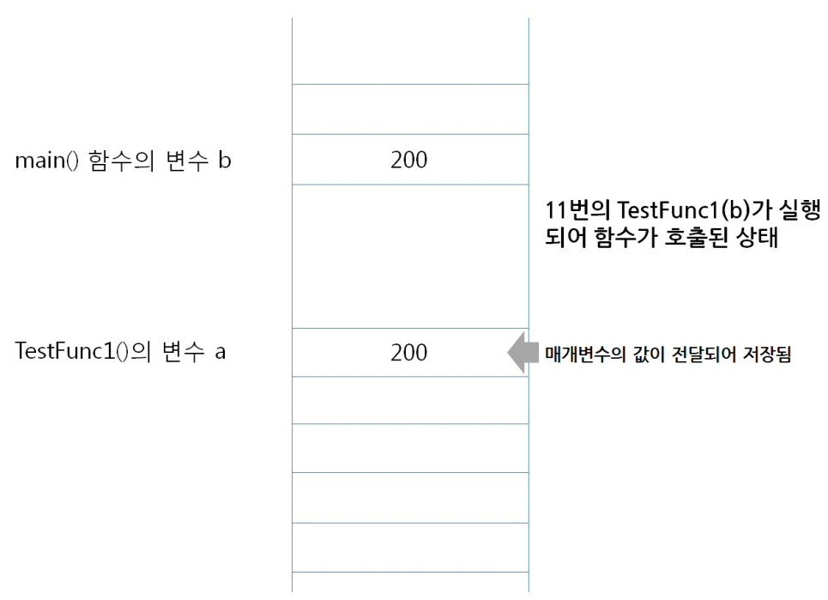
소스 6-12 (ch06_04.cpp)
int TestFunc1(int a); //함수 선언
int main()
{
int b=200;
cout << "b= " << b << endl;
TestFunc1(b); //함수 호출, 11번
cout << "b= " << b << endl;
TestFunc1(999); //함수 호출
return 0;
}
int TestFunc1(int a) //함수 정의
{
cout << "a= " << a << endl;
a=100;
cout << "a= " << a << endl;
return 0;
}

Slide 20
주소 전달하기 (Call by Reference)
함수 선언에서 인수가 포인터 또는 배열 형태 또는 레퍼런스 변수 형태
함수가 호출될 때 주소가 전달됨
함수 실행에서 함수 호출에 전달된 기억공간을 참조할 수 있음
int TestFunc2(int &a); //레퍼런스 변수
int TestFunc3(int *a); //포인터 변수
………………………………
int b=200;
TestFunc2(b); //레퍼런스 변수에 매개변수 전달하기
TestFunc3(&b); //포인터변수에 매개변수 전달하기

Slide 21
소스 6-14 (ch06_04.cpp)
int TestFunc2(int &a); //레퍼런스 변수
int TestFunc3(int *a); //포인터 변수
int main()
{
int b=200;
int &r_b=b;
cout << "b= " << b << endl;
TestFunc1(b);
cout << "b= " << b << endl;
TestFunc1(999);
cout << "************************************" << endl;
TestFunc2(r_b);
cout << "b= " << b << endl;
cout << "************************************" << endl;
return 0;
}

Slide 22
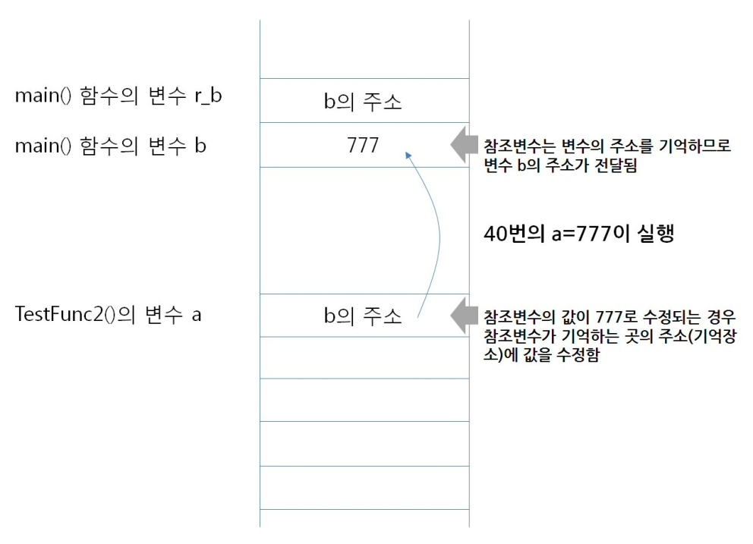
int TestFunc2(int &a)
{
cout << "a= " << a << endl;
a=777; //매개변수 값 갱신
cout << "a= " << a << endl;
return 0;
}
int TestFunc3(int *a)
{
cout << "*a= " << *a << endl;
*a=999; //매개변수 값 갱신
cout << "*a= " << *a << endl;
return 0;
}

Slide 23
디폴트 매개변수
함수 선언에서 함수의 매개변수에 초기값을 정하고, 함수 호출에서 매개변수를 전달하지 않은 경우 초기값으로 함수의 인수 값을 설정!!
int TestFunc4(int a=888); //디폴트 매개변수를 사용한 함수 선언
TestFunc4() 함수는 다음의 형태로 호출 가능하다.
TestFunc4(20);
int b=200; TestFunc4(b);
TestFunc4(); //매개변수 전달 없이 호출한 경우 TestFunc4() 함수의 실변수 a는 888로 할당됨

Slide 24
소스 6-15 (ch06_06.cpp)
int TestFunc4(int a=888);
int main()
{
……………………………………….
TestFunc4(b);
TestFunc4();
return 0;
}
int TestFunc4(int a)
{
cout << "a= " << a << endl;
a=100;
cout << "a= " << a << endl;
return 0;
}

Slide 25
함수와 const 활용
함수의 매개변수에 const를 명시하면 함수 내에서 값을 변경할 수 없다. 따라서 함수 실행에서 입력 값으로 사용됨을 의미한다.
소스 6-17(config.h),
소스 6-18(ch06_1_02.cpp),
소스 6-19(ch06_1_02_main.cpp)

Slide 26
함수 오버로딩
함수 오버로딩(Function Overloading)은 동일한 함수 이름이면서 함수 반환형과 함수의 매개변수를 다르게 하여 함수를 재정의하는 것을 말한다.
즉, 함수의 식별에 함수의 반환형, 함수이름, 매개변수를 사용하는 것을 의미한다.

Slide 27
함수 오버로딩 예
두 개의 값을 비교해서 첫 번째 매개변수가 크면 1, 같으면 0, 두 번째 매개변수가 크면 -1을 반환하는 함수를 작성하자. 이때 두 개의 값은 정수, 실수, 문자 또는 문자열 모두 대상으로 한다.
//함수 오버로딩이 지원되지 않으면 매번 다른 함수 이름을 사용해야 함!!!
int Compare_int(const int a, const int b);
int Compare_float(const float a, const float b);
int Compare_char(const char a, const char b);
int Compare_str(const char str1[], const char str2[]);
//함수 오버로딩이 지원되므로 함수이름은 같고 매개변수가 다른 형태로 정의 가능함!!
int Compare(const int a, const int b);
int Compare(const float a, const float b);
int Compare(const char a, const char b);
int Compare(const char str1[], const char str2[]);

Slide 28
소스 6-20 (ch06_compare.h), 소스 6- 21 (ch06_06_compare.cpp),
소스 6-22(ch06_06_main.cpp)
//ch06_compare.h
#ifndef _CH06_COMPARE_H_
#define _CH06_COMPARE_H_
#include <iostream>
using namespace std;
int Compare(const int a, const int b);
int Compare(const float a, const float b);
int Compare(const char a, const char b);
int Compare(const char str1[], const char str2[]);
#else
#endif
//ch06_06_compare.cpp
#include "ch06_compare.h"
int Compare(const int a, const int b)
{
if (a>b)
return 1;
else if (a==b)
return 0;
else
return -1;
}
int Compare(const float a, const float b)
{
if (a>b)
return 1;
else if (a==b)
return 0;
else
return -1;
}

Slide 29
int Compare(const char a, const char b)
{
if (a>b)
return 1;
else if (a==b)
return 0;
else
return -1;
}
int Compare(const char str1[], const char str2[])
{
int i;
for (i=0; str1[i]!='\0' && str2[i]!='\0'; i++)
{
if (str1[i]>str2[i])
return 1;
else if (str1[i]<str2[i])
return -1;
else
;
}
if (str1[i]=='\0' && str2[i]!='\0')
return -1;
else if (str1[i]!='\0' && str2[i]=='\0')
return 1;
else
return 0;
}
//ch06_06_main.cpp
#include "ch06_compare.h"
int main()
{
int a=34, b=4;
float c=1.234f, d=98.34f;
char e='H', f='K';
char str1[]="computer", str2[]="computers";
printf ("%d\n", Compare(a, b));
printf ("%d\n", Compare(c, d));
printf ("%d\n", Compare(e, f));
printf ("%d\n", Compare(str1, str2));
return 0;
}

Slide 30
구조체를 함수의 인수로 사용
함수의 인수로 구조체 변수(Call by Value), 구조체 포인터 변수, 구조체 배열 모두 사용 가능하다.

Slide 31
6장 정리 1
함수는 일련의 주어진 기능을 갖고 있다.
자주 사용하는 기능은 C++ 컴파일러가 함수로 정의해서 제공한다. ➔ 표준 함수
정의되지 않은 함수는 사용자가 정의해서 사용할 수 있다. ➔ 사용자 정의함수
함수는 함수 선언, 함수 정의, 함수 호출로 코드가 구분될 수 있다.

Slide 32
6장 정리 1
C++에서 함수는 함수 오버로딩을 제공한다.
함수 이름이 같으나 반환형과 매개변수를 다르게 해서 재정의 가능하다!!!
함수 디폴트 매개변수를 제공하여 함수 매개변수 전달 없이 호출할 때 사용된다.

